Slide 1
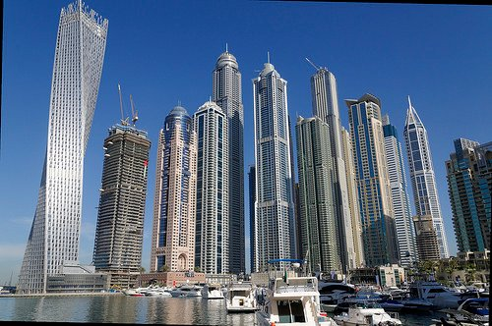

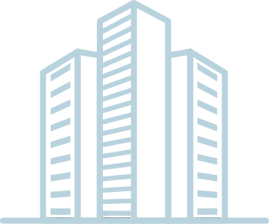

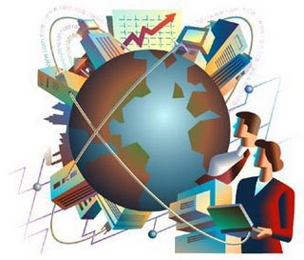
El nivel de desarrollo como papel determinante para el acceso a las tecnologías
Los países mas ricos, desde que existen las divisiones territoriales ha marcado un papel fundamental en cuanto a la dificultad que tienen sus ciudadanos para acceder la información y a las crecientes tecnologías de difusión masiva, como la radio, telefonía, televisión y el internet.
La inversión del sector privado y las políticas gubernamentales
En muchos casos, si gobierno y sector privado estuviesen en la disposición de llegar a acuerdos, volverían mas accesibles las redes tecnológicas, por medio de la disminución de los impuestos a los proveedores, y simplificando el ingreso y colocación de las redes y equipos necesarios para el funcionamiento de las empresas.
La tecnología es una herramienta de cambio
Las civilizaciones, a lo largo de la historia han evolucionado gracias a la difusión de la información y los avances de la ciencia, hoy en día no es distinto, gracias a las facilidades que nos brinda el internet para infórmanos, mejoramos nuestras capacidades como seres humanos y somos mas útiles, eficientes y capaces, con lo que mejoramos nuestra sociedad.
La repercusión de la revolución
de las nuevas tecnologías en el mundo
La extensión de la información y la web suele ser un tema muy nombrado, sin tomarse en cuenta que realmente un 10% de las conexiones con Internet provienen de un 82% de la población mundial, consecuente de la dificultad de acceso a las infraestructuras, ya sea por la falta de disposición de corriente eléctrica o los elevados precios para adquirir estos servicios.

Slide 2
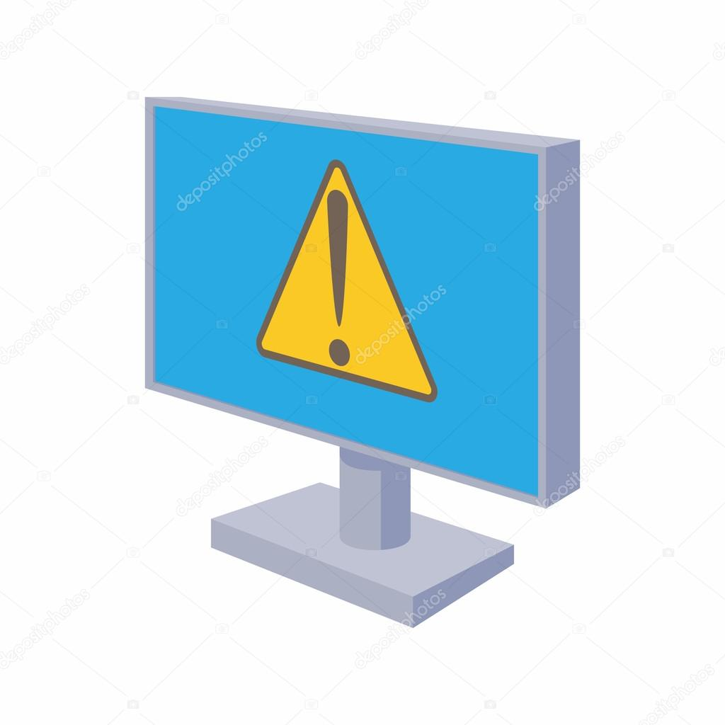
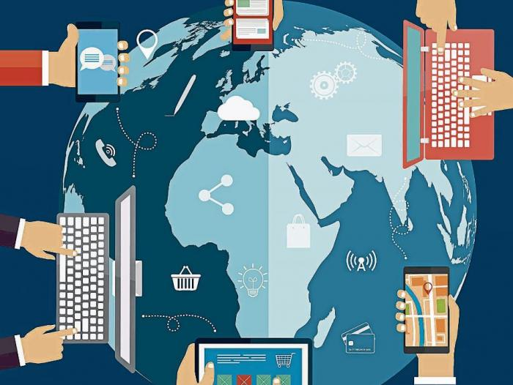
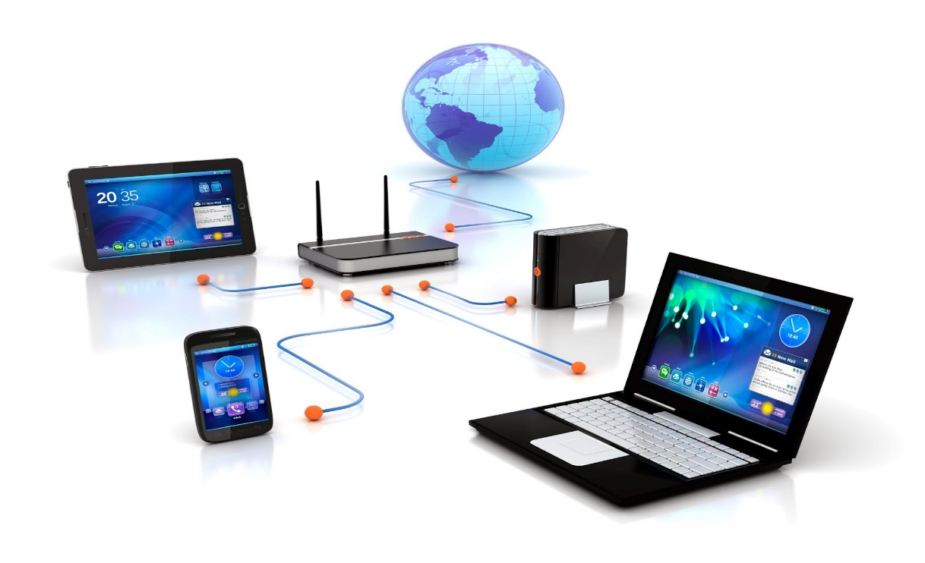
La exclusión de la información
No es basado sólo en vista de acceso y conexión a esta, también debe ser tomado en cuenta los contenidos y su relación con los elementos educativos, culturales y lingüísticos, el cual es poco accesible para muchas poblaciones en todo el mundo.
Los factores de desigualdad ante las nuevas tecnologías
Ante la creación de una genuina brecha digital la cual nos recuerda que sigue existiendo una geografía de Internet con la que pone en juicio a la universalidad del desarrollo de las nuevas tecnologías, con el ideal que se llevaba sobre la supresión temporal y alejamiento iba a hacer cubierto por el sistema abierto del Internet. También se ha estudiado la correlación que existe entre el indicador de desarrollo humano y el equipamiento de servidores de internet mostrando un retraso con el equipamiento en poblaciones con un alto incremento en el desarrollo humano siendo estas una de las causas de la brecha digital
Carlos Martínez
CI 29944920
Carlos Sequera
CI 28019006
José Quintero
CI 28381572

